Slide 1

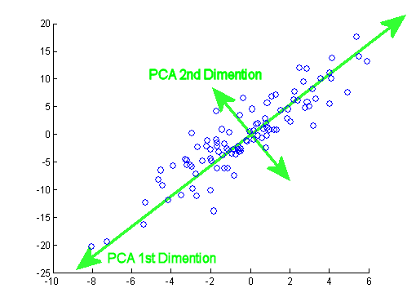
Análisis de componentes principales - PCA
Jonnatan Arias Garcia
Actualizar con -> https://levelup.gitconnected.com/understanding-principal-component-analysis-pca-through-everyday-examples-8f13954c0bc5

Slide 2
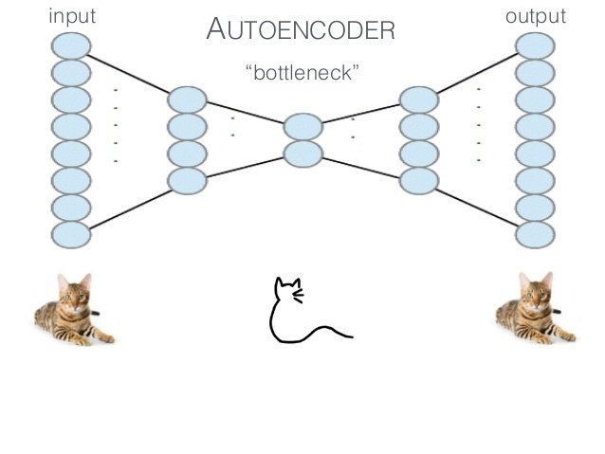
Variable Latente continua
Espacio latente:
El espacio latente es el espacio en el que se encuentran los datos en la capa de cuello de botella.
El espacio latente contiene una representación comprimida de la imagen, que es la única información que el decodificador puede usar para tratar de reconstruir la entrada con la mayor fidelidad posible

Slide 3
Selección de característica / Extracción I
La solución a varios problemas en el reconocimiento de patrones se puede lograr eligiendo un espacio de características mejor.
Maldición de la dimensionalidad: el número de ejemplos necesarios para entrenar una función clasificadora crece exponencialmente con el número de dimensiones.
¿Qué características caracterizan mejor a la clase?: qué palabras caracterizan mejor a una clase de documentos.

Slide 4

Selección de característica / Extracción II
Un conjunto de datos sintéticos obtenido tomando una de las imágenes de dígitos fuera de línea y creando múltiples copias en cada una de las cuales el dígito ha sufrido un desplazamiento y rotación aleatorios dentro de un campo de imagen más grande. Las imágenes resultantes tienen cada una 100 × 100 = 10000 píxeles.

Slide 5
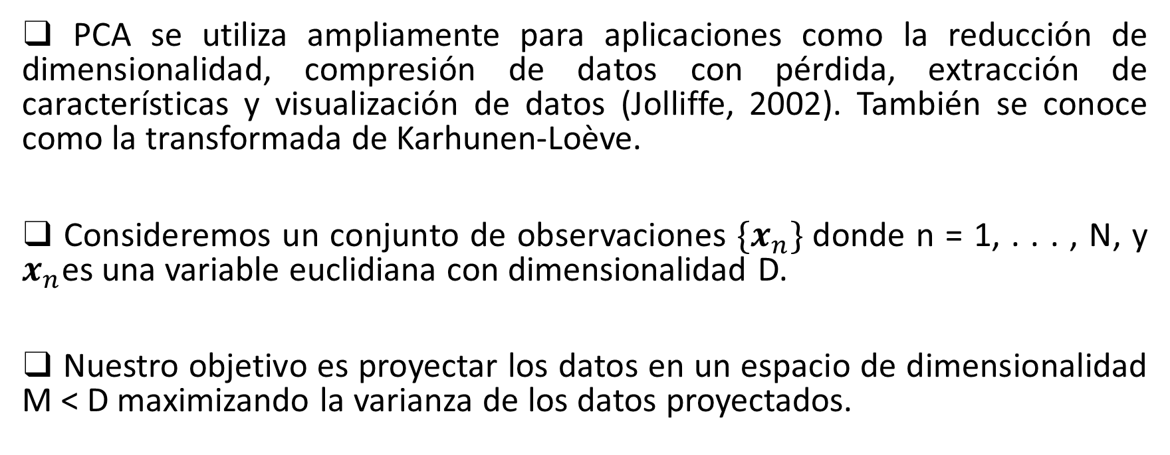
El modelo I
❑ PCA se utiliza ampliamente para aplicaciones como la reducción de dimensionalidad, compresión de datos con pérdida, extracción de características y visualización de datos (Jolliffe, 2002). También se conoce como la transformada de Karhunen-Loève.
❑ Consideremos un conjunto de observaciones $\{x_{n}\}$donde n = 1, . . . , N, y $x_{n}$es una variable euclidiana con dimensionalidad D.
❑ Nuestro objetivo es proyectar los datos en un espacio de dimensionalidad M < D maximizando la varianza de los datos proyectados.

Slide 6
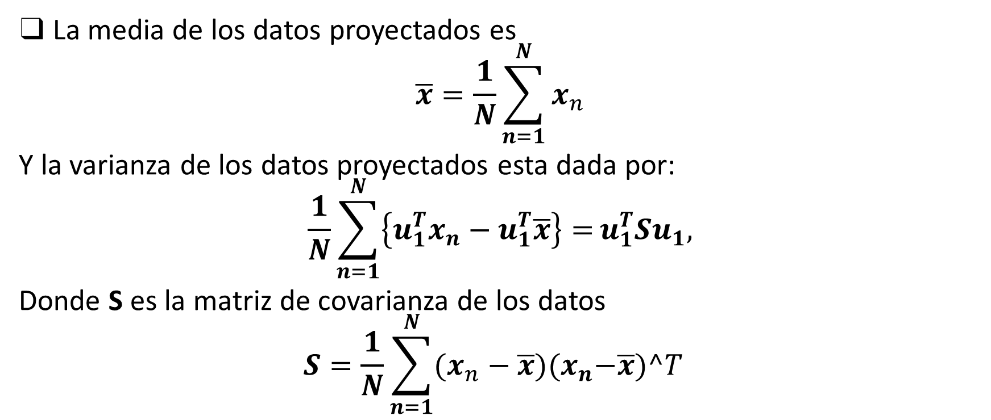
El modelo II
❑ La media de los datos proyectados es
$$\overline{x}=\frac{1}{N}\sum_{n=1}^{N}{x_{n}}$$
Y la varianza de los datos proyectados esta dada por:
$$\frac{1}{N}\sum_{n=1}^{N}{\left\{u_{1}^{T}x_{n}−u_{1}^{T}\overline{x}\right\}=}u_{1}^{T}Su_{1},$$
Donde S es la matriz de covarianza de los datos
$$S=\frac{1}{N}\sum_{n=1}^{N}{{(x}_{n}}−\overline{x}){(x}_{n}−\overline{x})^T$$

Slide 7
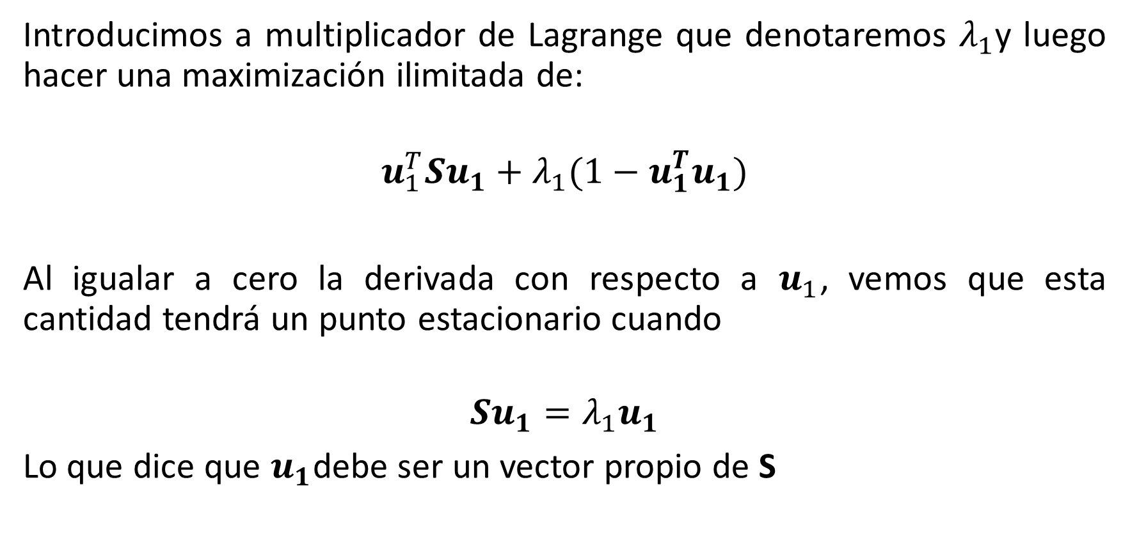
El modelo III
Introducimos a multiplicador de Lagrange que denotaremos $λ_{1}$y luego hacer una maximización ilimitada de:
$$u_{1}^{T}Su_{1}+λ_{1}(1−u_{1}^{T}u_{1})$$
Al igualar a cero la derivada con respecto a $u_{1}$, vemos que esta cantidad tendrá un punto estacionario cuando
$$Su_{1}=λ_{1}u_{1}$$
Lo que dice que $u_{1}$debe ser un vector propio de S

Slide 8
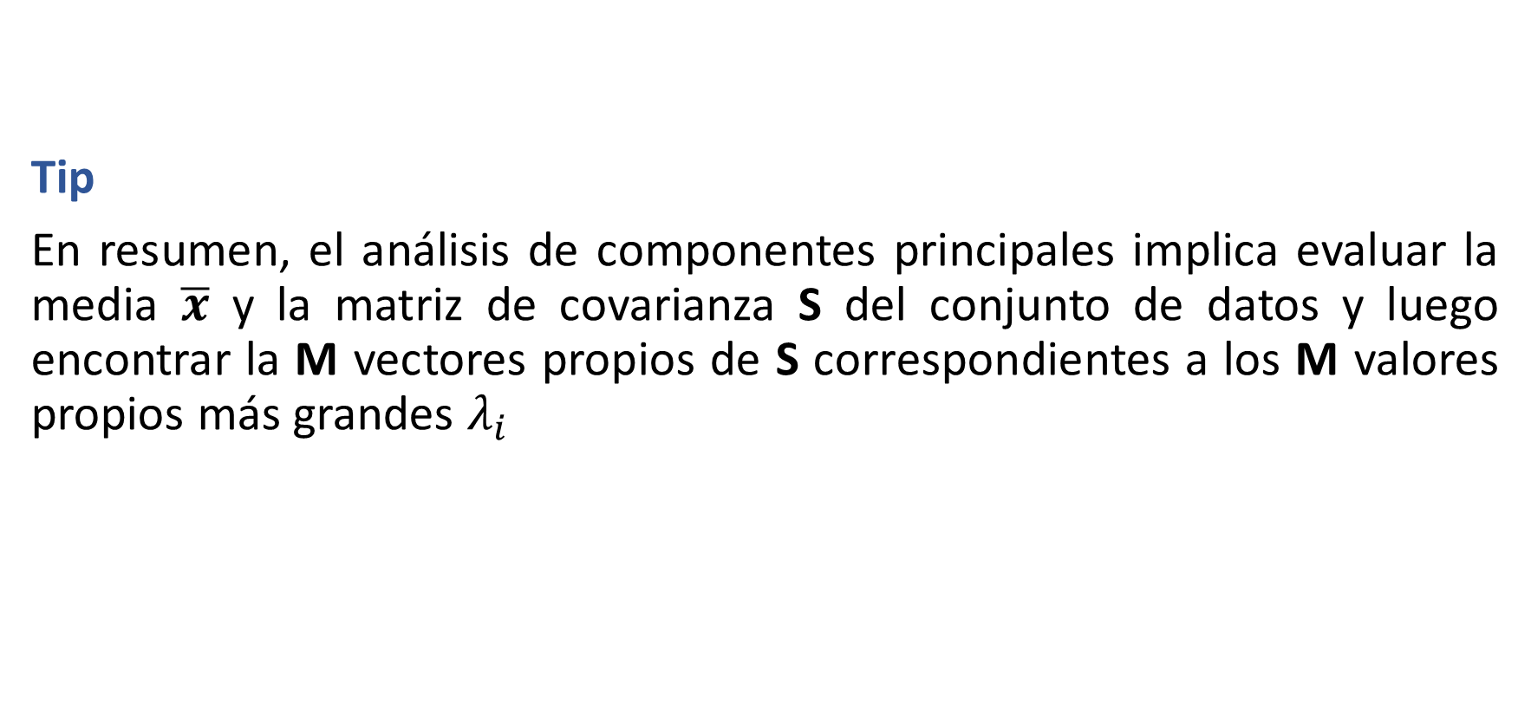
El modelo IV
Tip
En resumen, el análisis de componentes principales implica evaluar la media $\overline{x}$ y la matriz de covarianza S del conjunto de datos y luego encontrar la M vectores propios de S correspondientes a los M valores propios más grandes $λ_{i}$

Slide 9
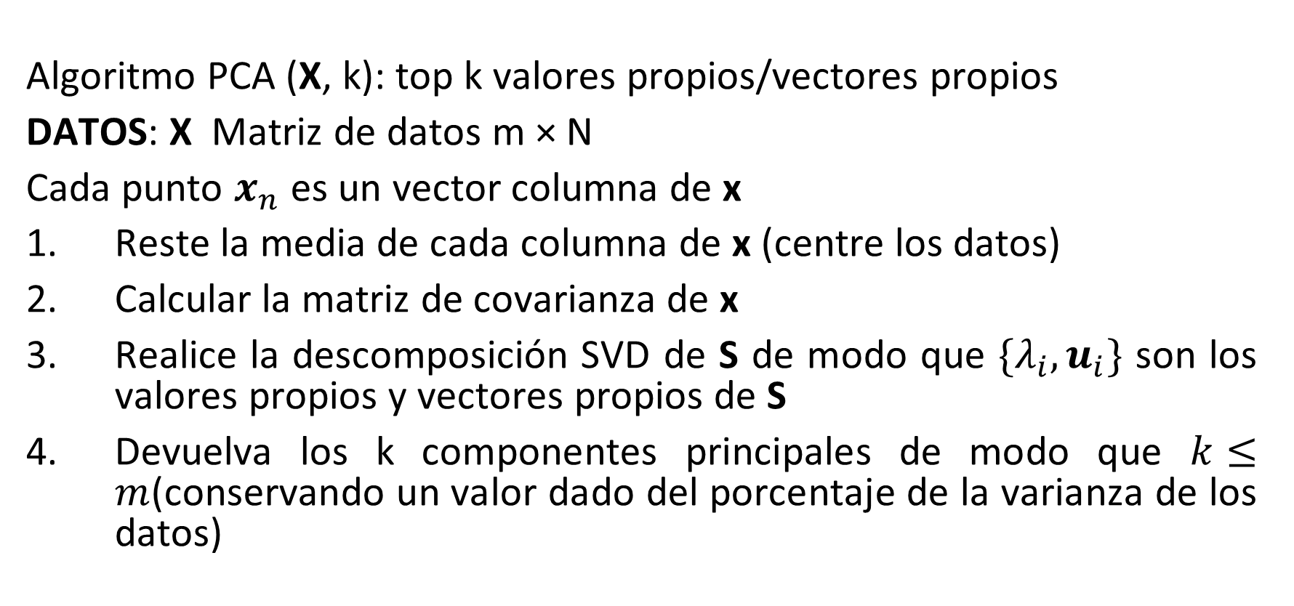
Algoritmo I
Algoritmo PCA (X, k): top k valores propios/vectores propios
DATOS: X Matriz de datos m × N
Cada punto $x_{n}$ es un vector columna de x
Reste la media de cada columna de x (centre los datos)
Calcular la matriz de covarianza de x
Realice la descomposición SVD de S de modo que $\{λ_{i},u_{i}\}$ son los valores propios y vectores propios de S
Devuelva los k componentes principales de modo que $k≤m$(conservando un valor dado del porcentaje de la varianza de los datos)

